Slide 1
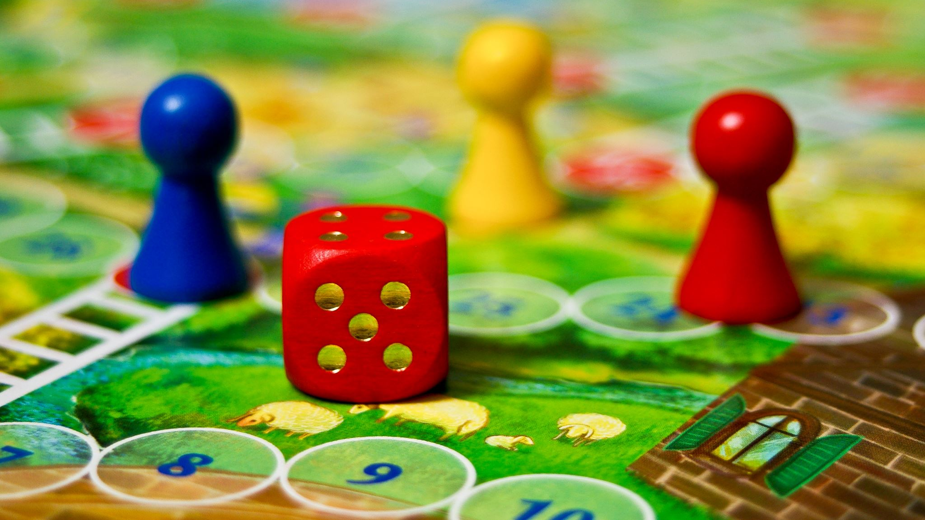
2D_game
Митягин Кирилл

Slide 2
Концепт идеи
Главная задача сделать 2D игру. Я хочу самостоятельно реализовать одну из культовых 2D игр. К примеру: тетрис, пакмен, танкс, мортал-комбат, влэпибёрд, паут, косынка, сапёр, динозаврик хром. Почему 2D? – Простота реализачии в стравнении с 3D, возможность подключения нейросетей или машинного обучения, работа с графическим энтерфеймсом, возможность сделать всё по своему и/или что то улучшить.

Slide 3
библиотеки
Pygame
Tkinter
Time
random

Slide 4
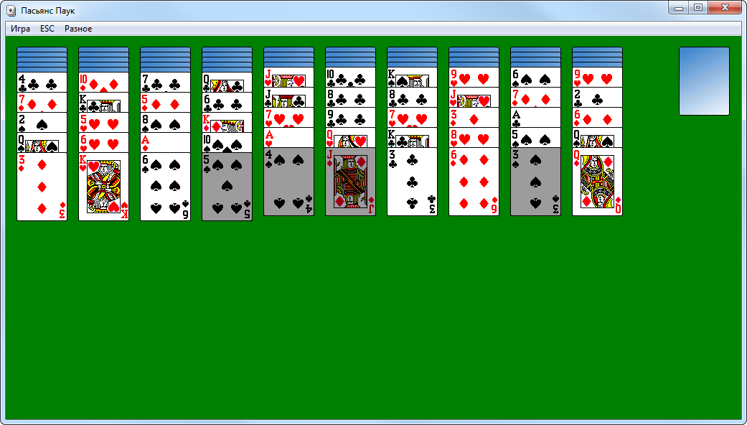
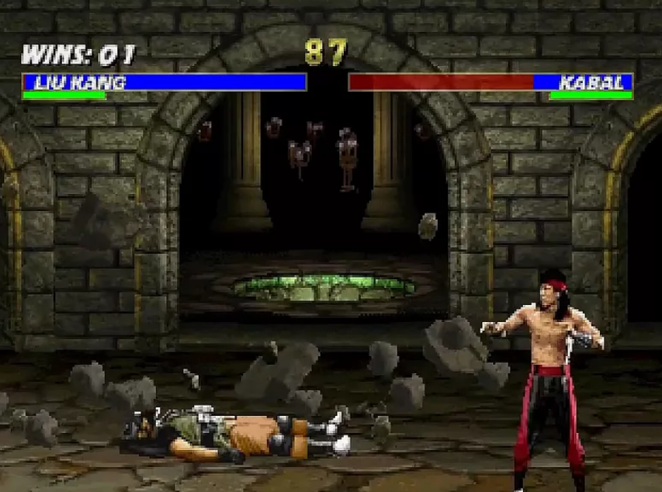
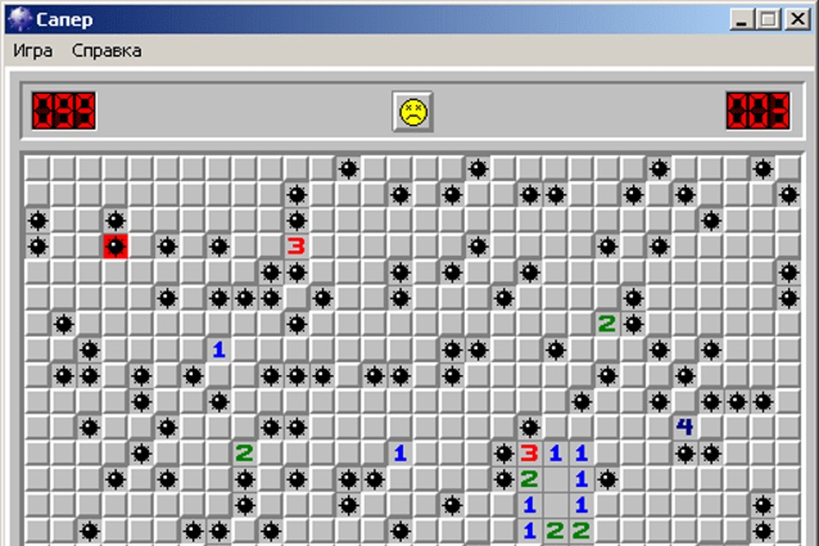
Скрины-1

Slide 5
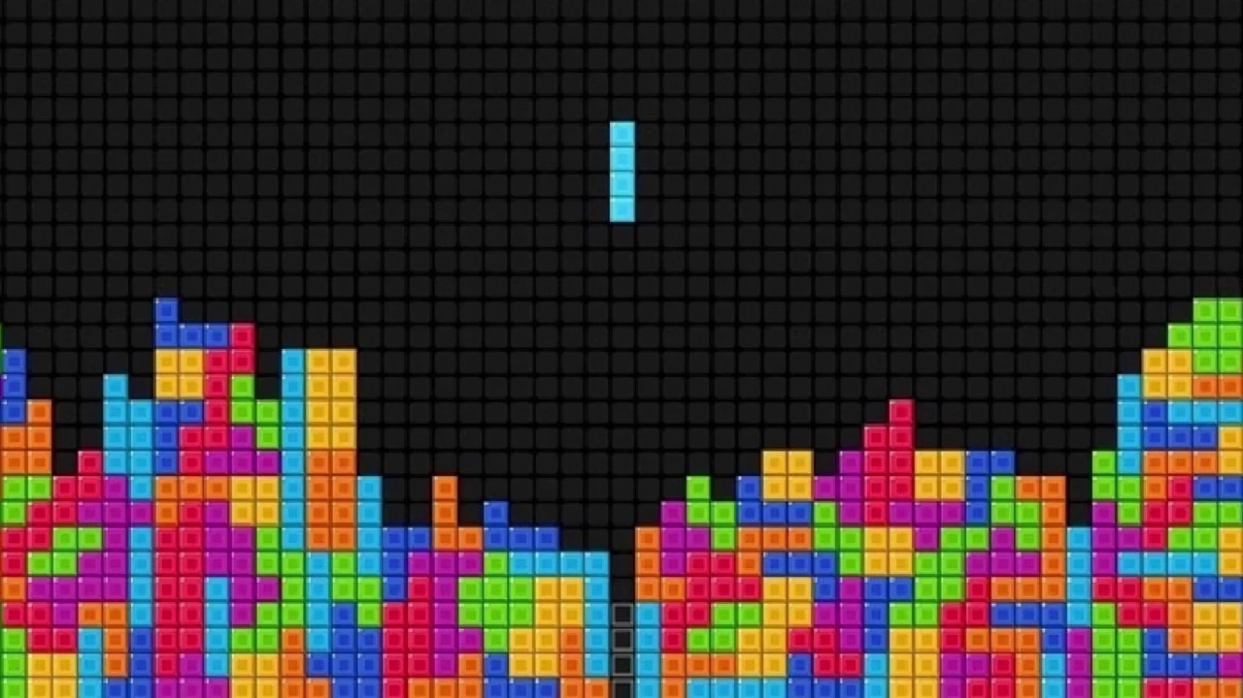
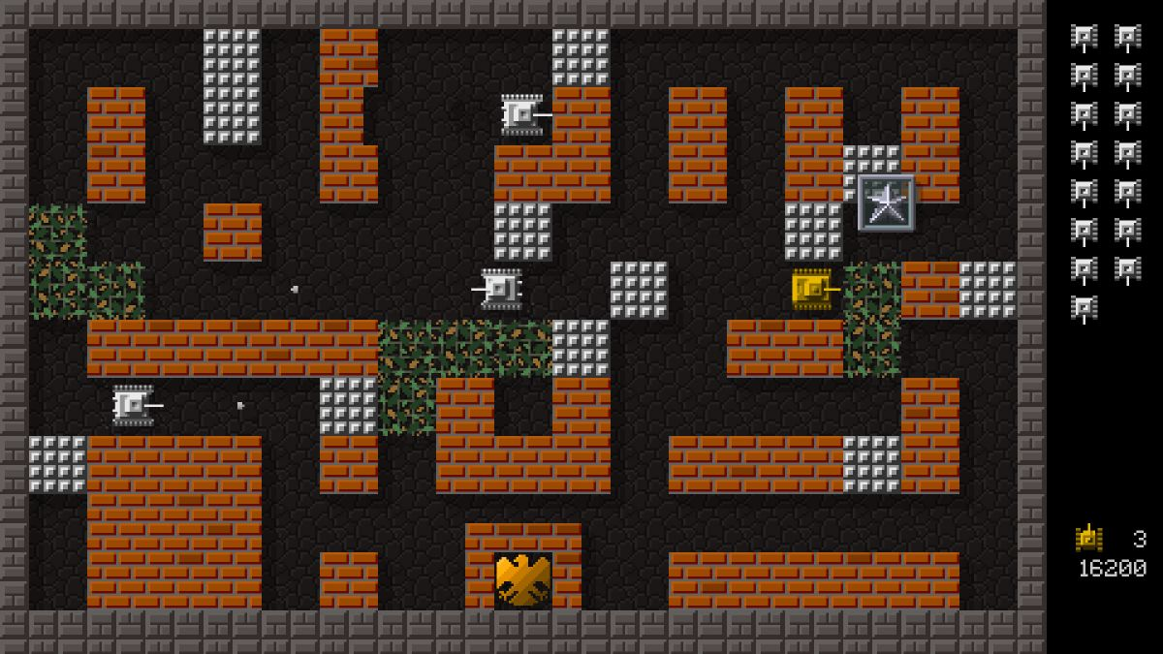
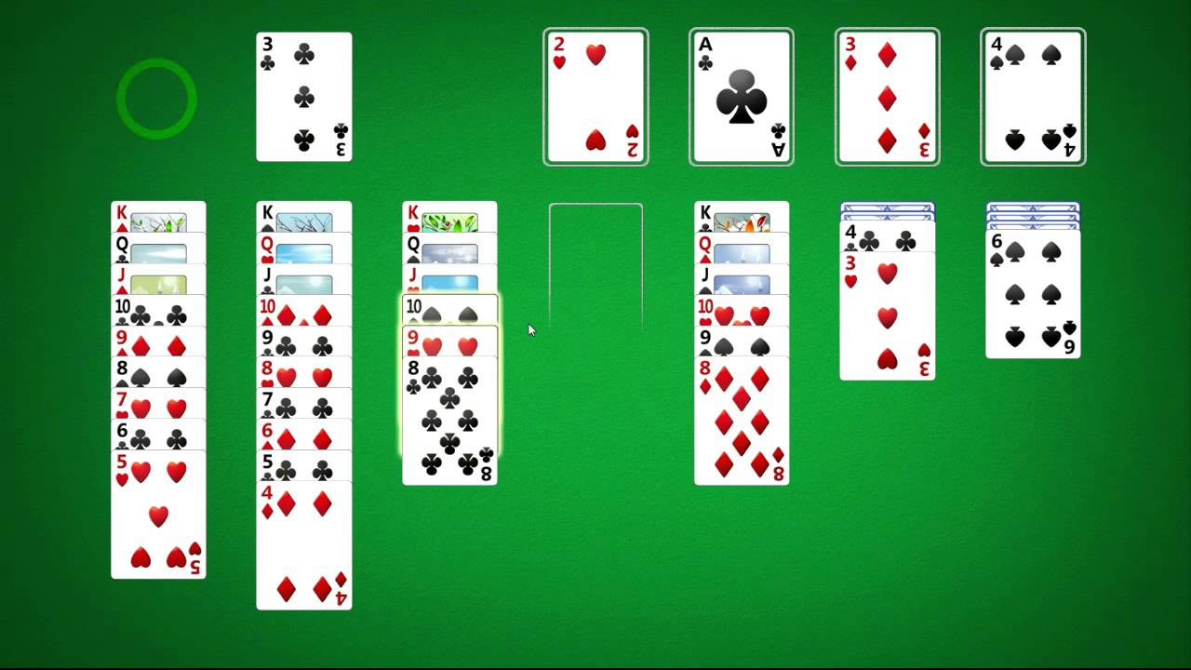
Скрины-2

Slide 6
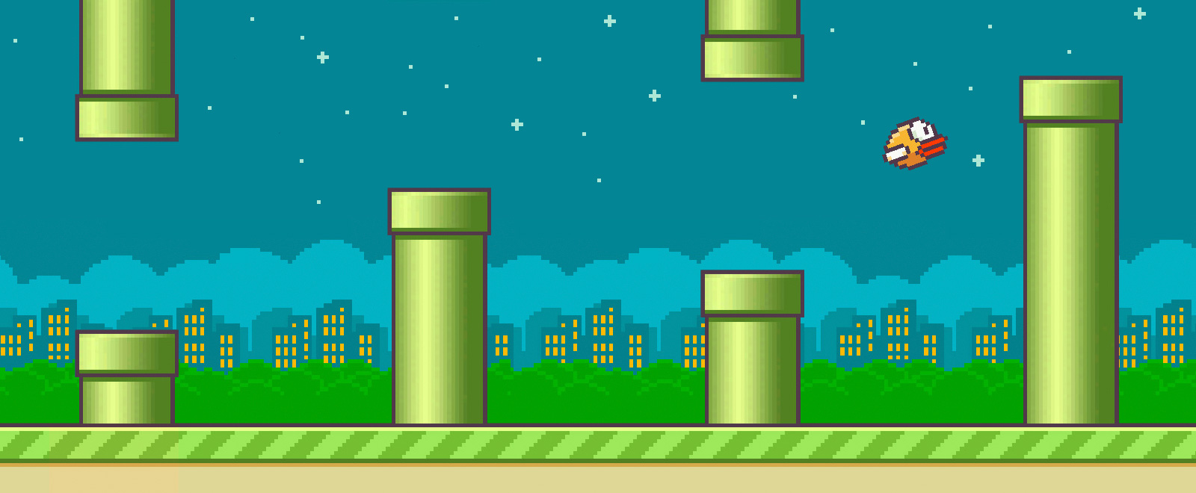
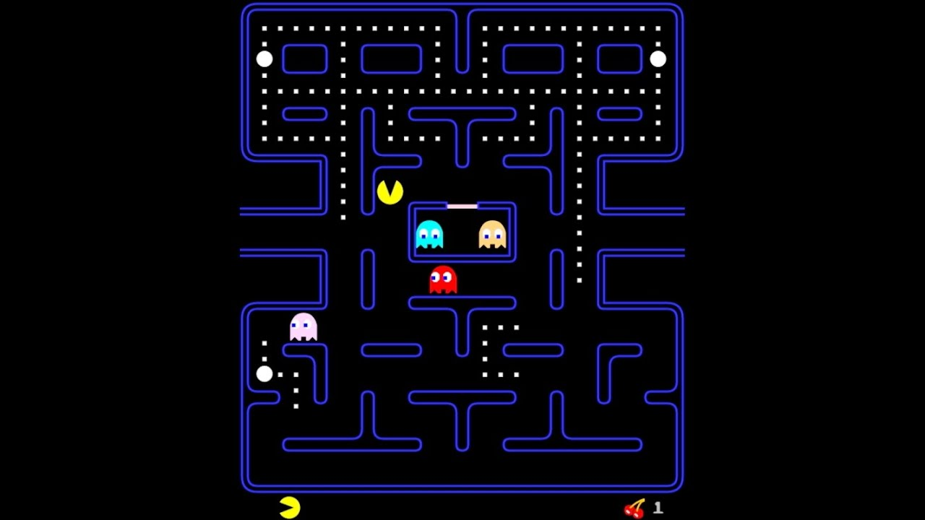
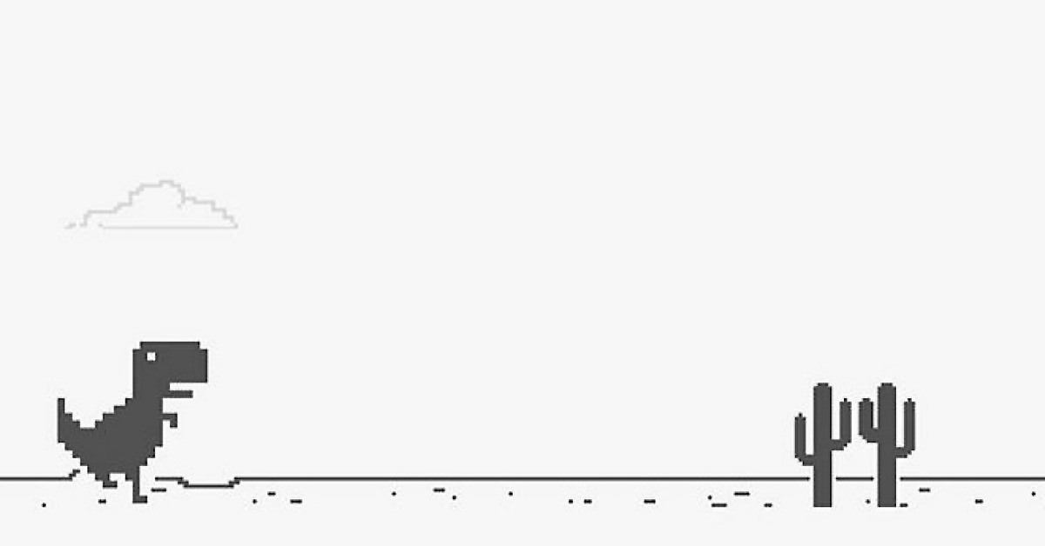
Скрины-3

